Slide 1
স্বাগতম

Slide 2
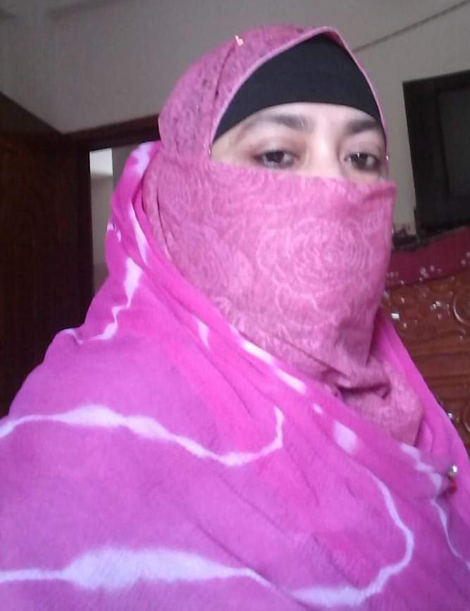
উপস্থাপনায়
শিরিনা খাতুন(সহকারী শিক্ষক)
বানিয়ারগাতী মহিলা মডেল দাখিল মাদ্রাসা, সদর,যশোর।
শ্রেণি : ৮ম
বিষয় : তথ্য ও যোগাযোগ প্রযুক্তি
অধ্যায় : তৃতীয়
পাঠ : 17

Slide 3
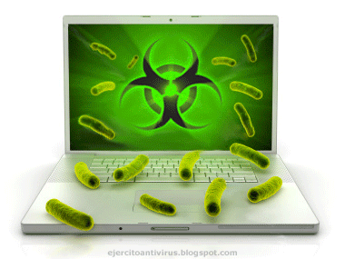
ছবিটি লক্ষ কর
এক কম্পিউটার থেকে অন্য কম্পিউটারে ভাইরাস প্রবেশ করছে

Slide 4
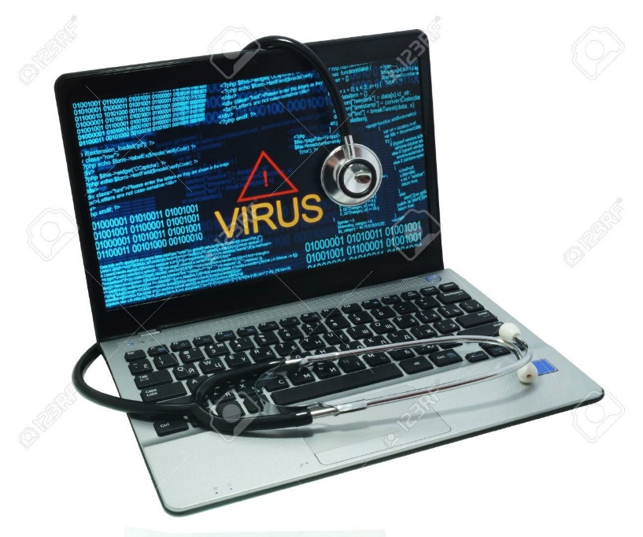
আমাদের আজকের পাঠ
কম্পিউটার ভাইরাস-পাঠঃ ১৭

Slide 5
শিখনফল
এই পাঠ শেষে শিক্ষার্থীরা ----
১. ভাইরাস কী বলতে পারেব।
২. ভাইরাসের শ্রেণীবিভাগ করতে পারবে।
৩. ভাইরাস থেকে মুক্তিপাওয়ার উপায় বর্ণনা করতে পারবে।

Slide 6
ক্ষতিকর সফটওয়্যার/ম্যালওয়্যার

Slide 7
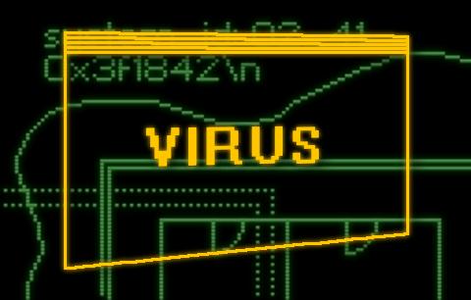
কম্পিউটার ভাইরাস
কম্পিউটার ভাইরাস হলো এমন এক ধরনের সফটওয়্যার যা কোন কার্যকরী ফাইলের সঙ্গে যুক্ত হয়।
যখন কার্যকরী ফাইলটি চালানো হয়, তখন ভাইরাসটি অন্য কার্যকরী ফাইলে স্বয়ংক্রিয়ভাবে সংক্রমিত হয়।

Slide 8
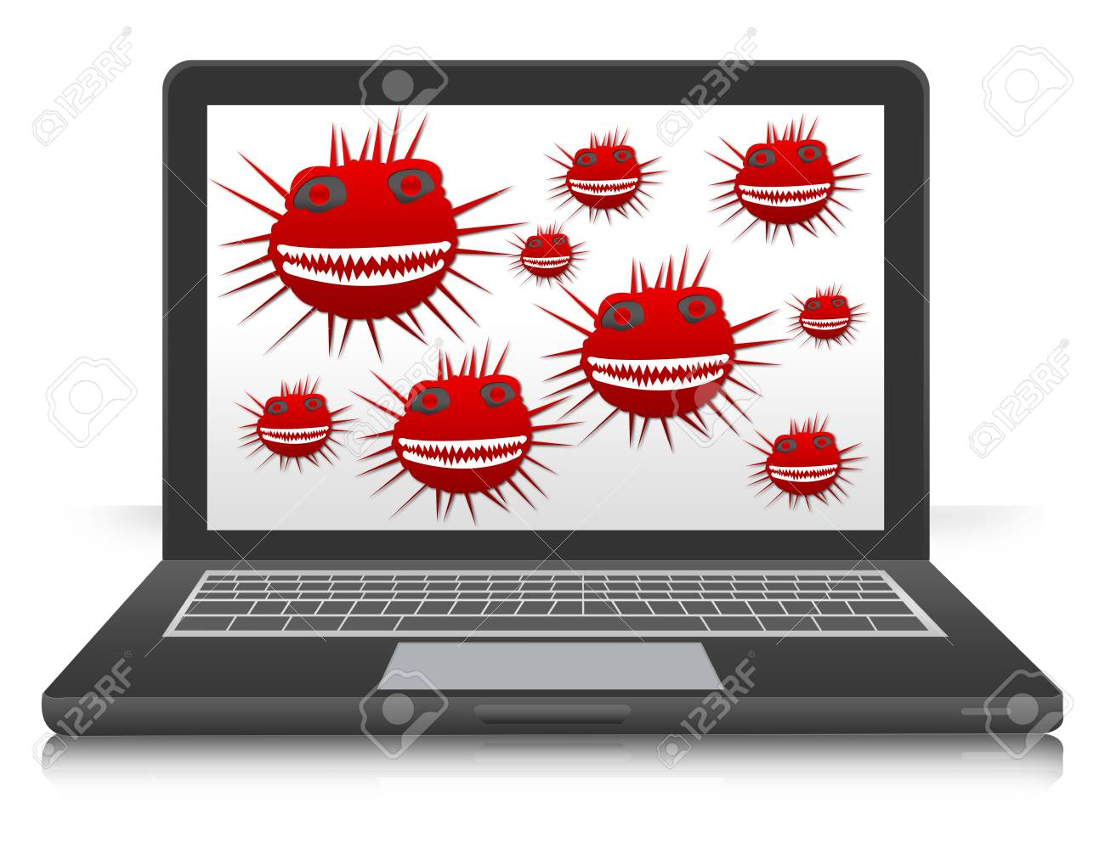
কম্পিউটার ভাইরাস কী?
কম্পিউটার ভাইরাস হলো এক ধরনের ক্ষতিকর সফটওয়্যার বা ম্যালওয়্যার যা পুনরুৎপাদনে সক্ষম এবং এক কম্পিউটার থেকে অন্য কম্পিউটারে সংক্রমিত হতে পারে।

Slide 9
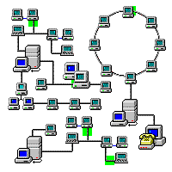
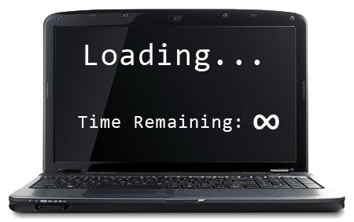
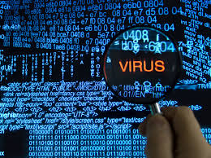
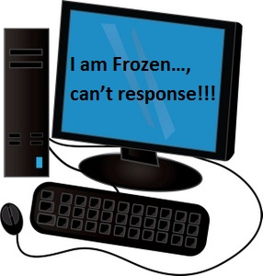
কম্পিউটারের ভাইরাসের ক্ষতিকর দিক
ইন্টারনেট সিস্টেম ধবংস করে
কম্পিউটারের গতি কমে যায়
মেমরির কার্যক্ষমতা ধবংস করে
কম্পিউটার হ্যাং হয়ে যায়

Slide 10
কম্পিউটারের ভাইরাসের ক্ষতিকর দিক
কম্পিউটার ভাইরাস কম্পিউটার সিস্টেমের দৃশ্যমান ক্ষতি করে। যেমন- কম্পিউটারের গতি কমে যাওয়া, হ্যাং হয়ে যাওয়া, ঘন ঘন রিবুট (Reboot) হওয়া ইত্যাদি। কিছু কিছু ভাইরাস সিস্টেমের ক্ষতি করে না, কেবল দৃষ্টি আকর্ষণ করে। সিআইএইচ (CIH) একটি সাড়াজাগানো ভাইরাস প্রতিবছর ২৬ এপ্রিল সক্রিয় হয়ে কম্পিউটারের হার্ডডিস্ককে ফরম্যাট করে ফেলতো ,বর্তমানে এটি নিস্ক্রিয় রয়েছে।

Slide 11
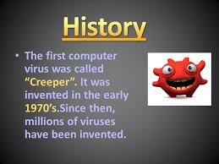
ভাইরাসের ইতিহাস
১৯৪৯ সালে কম্পিউটার বিজ্ঞানী জন ভন নিউম্যান এ বিষয়ে আলোকপাত করেন। তার স্ব-পুনরুৎপাদিত প্রোগ্রামের ধারনা থেকে ভাইরাস প্রোগ্রামের আবির্ভাব। পুনরুৎপাদনশীলতার জন্য ভাইরাস হিসেবে প্রথম সম্বোধন করেন আমেরিকার কম্পিউটার বিজ্ঞানী ফ্রেডরিক বি কোহেন। সত্তর দশকেই ইন্টারনেটের আদি অবস্থা অরপানেট (ARPANET) ক্রিপার ভাইরাস নামে একটি ভাইরাস চিহ্নিত করে, যা সে সময় রিপার (Reaper) নামে আর একটি সফটওয়্যার তৈরি করা হয় যা ক্রিপার ভাইরাসকে মুছে ফেলতে পারত। সে সময় যেখানে ভাইরাস জন্ম হতো সেখানেই সেটি সীমাবদ্ধ থাকত।

Slide 12
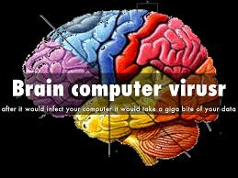
ভাইরাসের ইতিহাস
ফ্লপি ডিস্ক
১৯৮২ সালে এলক ক্লোনার (ELKCLONER) ফ্লপি ডিস্ক ব্যবহারের মাধ্যমে সারা পৃথিবীতে ছড়িয়ে পড়ে। তবে, ভাইরাসের বিধবংসী আচরণ প্রথম প্রকাশিত হয় ব্রেইন ভাইরাসের মাধ্যমে, ১৯৮৬ সালে। পাকিস্তানি দুই ভাই লাহোরে এই ভাইরাস সফটওয়্যারটি তৈরি করেন। এর পর থেকে প্রতিবছরই সারাবিশ্বে অসংখ্য ভাইরাসের সৃষ্টি হয়।

Slide 13
বিশ্বের ক্ষতিকর ভাইরাস ও ম্যালওয়্যারের মধ্যে উল্লেখযোগ্য বিভিন্ন কম্পিউটার ভাইরাস সফটওয়্যার হল---
ভাইরাস
ভিয়েনা
নিমডা
পিংপং
মাইকেল এঞ্জেলো
ব্রেইন
জেরুজালেম

Slide 14
বিশ্বের ক্ষতিকর ভাইরাস ও ম্যালওয়্যারের মধ্যে উল্লেখযোগ্য বিভিন্ন কম্পিউটার ভাইরাস সফটওয়্যার হল---
ভাইরাস
ডার্ক এভেঞ্জার
অ্যানাকুর্নিকোভা
কোড ওয়াম
ডাপরোশি ওয়াম
সিআইএইস

Slide 15
কম্পিউটার ভাইরাসের প্রকারভেদ
কম্পিউটার ভাইরাস দুই প্রকার
Non-Resident virus- অনিবাসী ভাইরাস
Resident Virus- নিবাসী ভাইরাস

Slide 16
অনিবাসী ভাইরাস (Non-Resident Virus)
কোন কোন ভাইরাস সক্রিয় হয়ে ওঠার পর, কোন কোন প্রোগ্রামকে সংক্রমণ করা যায় সেটি খুঁজে বের করে। তারপর সেগুলোকে সংক্রমণ করে এবং পরিশেষে মূল প্রোগ্রামের কাছে নিয়ন্ত্রণ দিয়ে নিস্ক্রিয় হয়ে যায়। এগুলোকে বলা হয় অনিবাসী ভাইরাস।

Slide 17
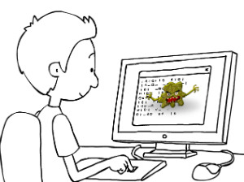
নিবাসী ভাইরাস (Resident Virus)
নিবাসী বা Resident ভাইরাস হলো এমন ভাইরাস যা চালু হওয়ার পর মেমোরিতে স্থায়ী হয়ে বসে থাকে। যখনই অন্য কোনো প্রোগ্রাম চালু হয়, তখনই সেটি সেই প্রোগ্রামকে সংক্রমিত করে।

Slide 18
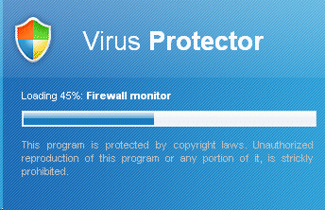
ম্যালওয়্যার থেকে নিষ্কৃতি পাওয়ার উপায়
বিশেষ ধরনের কম্পিউটার প্রোগ্রাম ব্যবহার করে ভাইরাস, ওয়ার্ম কিংবা ট্রোজান হর্স ইত্যাদি থেকে নিষ্কৃতি পাওয়া যায়। এগুলোকে বলা হয় এন্টি ভাইরাস বা এন্টি-ম্যালওয়্যার। বেশিরভাগ এন্টি ভাইরাস সফটওয়্যার বিভিন্ন ম্যলওয়্যারের বিরুদ্ধে কার্যকরি হলেও প্রথম থেকে এন্টি ভাইরাস সফটওয়্যার নামে পরিচিত। সকল ভাইরাস প্রোগ্রামের কিছু সুনির্দিষ্ট ধরণ বা প্যাটার্ন রয়েছে। এন্টিভাইরাস সফটওয়্যার এই সকল প্যাটার্নের একটি তালিকা সংরক্ষণ করে।

Slide 19
ম্যালওয়্যার থেকে নিষ্কৃতি পাওয়ার উপায়
যখন এন্টিভাইরাস সফটওয়্যারকে কাজ করতে দেওয়া হয়, তখন সেটি কম্পিউটার সিস্টেমের বিভিন্ন ফাইলে বিশেষ নকশা খুঁজে বের করে এবং তা তার নিজস্ব তালিকার সঙ্গে তুলনা করে। যদি এটি মিলে যায় তাহলে এটিকে ভাইরাস হিসেবে শনাক্ত করে মুছে ফেলে। উল্লেখ্য যে, এন্টিভাইরাস সফটওয়্যারকে নিয়মিত হালনাগাদ করতে হয়।

Slide 20
এন্টি-ভাইরাস সফটওয়্যারের মধ্যে জনপ্রিয় কয়েকটি এন্টিভাইরাস হল----
এন্টিভাইরাস
নরটন
অ্যাভাস্টা
প্যান্ডা
কাসপারেস্কি
মাইক্রোসফট সিকিউরিটি এসেনসিয়াল

Slide 21
মূল্যায়ণ (বহু নির্বাচনী প্রশ্ন)
১।ম্যালওয়্যার কোনটি?
ক. ট্রোজান হর্স; খ.অ্যাভাস্টা; গ. প্যান্ডা; ঘ. নরটন;
২। ভাইরাসের বিধ্বংসী আচরণ প্রথম কতসালে প্রকাশিত হয়?
ক. ১৯৮০ সালে; খ. ১৯৮২ সালে; গ. ১৯৮৪সালে; ঘ. ১৯৮৬সালে;
৩। সবচেয়ে সাড়া জাগানো ভাইরাসের নাম কী ?
ক. ম্যালওয়্যার; খ. ট্রোজান হর্স; গ. সি আই এইস; ঘ.পিংপং;
৪। বিজ্ঞানী জন ভন নিউম্যান কত সালে ভাইরাস নিয়ে আলোচনা করেন?
ক. ১৮৪৫সালে; খ. ১৮৬৯সালে; গ. ১৯৪৫সালে; ঘ. ১৯৪৯ সালে;
৫। কোনটি এন্টিভাইরাস সফটওয়্যার?
ক. অ্যাভাস্টা; খ. ভিয়েনা; গ. পিংপং; ঘ. নিমডা;

Slide 22
৬। স্ব-পুনরুৎপাদিত প্রোগামের ধারনা প্রথম কে দিয়েছিল?
(ক) চার্লস ব্যাবেজ (খ) নিউটন
(গ) ফ্রেডরিক কোহেন (ঘ) জন ভন নিউম্যান
৭। কম্পিউটার ভাইরাস এই নামটি প্রথম কে ব্যবহার করেন?
(ক) চার্লস ব্যাবেজ (খ) আব্রাহাম
(গ) ফ্রেডরিক বি কোহেন (ঘ) এরন বি কোহেন
৮। ইন্টারনেটের আদি অবস্থার নাম কী ছিল?
(ক) অরপানেট (খ) রিপার
(গ) নেটস্কেপ (ঘ) ক্রিপার
৯। কোন ভাইরাসটি বছরের একটি নির্দিষ্ট দিনে সক্রিয় হয়?
(ক) এলক ক্লোজার (খ) সি আই এইচ
(গ) সি এস আই (ঘ) সি আই এ

Slide 23
বাড়ির কাজ
১।কম্পিউটার নেটওয়ার্কের নিরাপত্তা রক্ষায় তোমরা কোন কোন পদক্ষেপ গ্রহণ করবে তার একটি তালিকা তৈরি করবে।

Slide 24
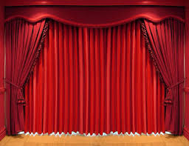
সবাইকে ধন্যবাদ

